Slide 1
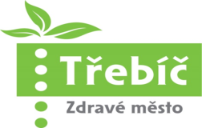
Cesta do středu zahrady
aneb co jsme tam objevili

Slide 2
Výzkumné otázky a naše hypotézy
Výzkumné otázky
Hypotézy
Kolik druhů stromů roste na naší zahradě?
Jaké největší výšky dosahuje nejvyšší strom na zahradě?
Domníváme se, že na naší zahradě roste 20-25 druhů stromů.
Odhadujeme, že nejvyšší strom bude mít mezi 20-24 m.

Slide 3
Postup ověření hypotéz
Určení druhů stromů (Pl@nt.net, atlasy, botanické klíče)
Odhad výšky stromů a přesné měření
Vyznačení stromů do mapky
Fotografování vybraných stromů
Sestavení atlasu

Slide 4
Tabulka měření stromů
číslo | druh stromu | značka v mapě | v_{o} výška odhad | v_{n} výška naměřená | obvod ve 135 cm
44 | buk lesní | Bu1 | 11,7 m | 11,73 m | 80,8 cm
45 | douglaska tisolistá | D1,D2 | 8.5 m | 7,5 m | 31 cm
46 | javor klen | Ja1 | 8,5 m | 9,27 m | 43,5 cm
47 | javor mléč | Ja2 | 3 m | 3,4 m | 8,5 cm
48 | javor mléč | Ja3 | 5 m | 4,7 m | 18 cm
49 | jedle bělokorá | J1 | 14 m | 15 m | 79 cm
50 | jedle bělokorá | J2 | 14 m | 15 m | 62 cm
51 | jedle bělokorá | J3 | 5,75 m | 5,72 m | 31 cm
52 | jedle bělokorá | J4 | 4 m | 4,95 m | 23 cm
53 | jeřáb obecný | Je1 | 9,7 m | 9,24 m | 33 cm
54 | jírovec maďal | Jí1 | 8 m | 8,15 m | 66 cm
55 | jírovec maďal | Jí2 | 5 m | 6,5 m | 44 cm
56 | jírovec maďal | Jí3 | 5 m | 6,5 m | 53 cm
57 | jírovec maďal | Jí4 | 5 m | 6,5 m | 55 cm
58 | jírovec maďal | Jí5 | 8,2 m | 7,3 m | 20 cm
59 | jírovec maďal | Jí6 | 7 m | 7,3 m | 52 cm
60 | jírovec maďal | Jí7 | 7 m | 7,3 m | 56 cm
61 | lípa velkolistá | Lí 3 | 10 m | 10,5 m | 64 cm

Slide 5
Počet stromů jednotlivých rodů
Název stromů | Počet stromů
Borovice | 38
Bříza | 5
Buk | 1
Douglaska tisolistá | 1
Javor | 3
Jedle | 7
Jeřáb | 1
Jírovec | 7
Lípa | 6
Modřín | 9
Olše | 2
Platan | 1
Smrk | 9
Švestka | 4
Zerav | 5
Zeravec | 1

Slide 6
Nejvyšší stromy
Druhy stromů | Max. výška (m)
borovice černá | 13,7
borovice lesní | 3,87
bříza bradavičnatá | 15
buk lesní | 11,73
douglaska tisolistá | 7,5
javor klen | 9,27
javor mléč | 4,7
jedle bělokorá | 15,4
Jeřáb obecný | 9,24
jírovec maďal | 8,15
lípa velkolistá | 10,5
lípa srdčitá | 10,34
modřín opadavý | 20,07
olše lepkavá | 8,6
platan javorolistý | 8,7
smrk hadovec | 7,48
smrk pichlavý | 11,8
švestka | 7,84
zerav západní | 7,73
zeravec východní | 9,6

Slide 7
Závěry zkoumání
Hypotézy
Odpovědi
Domníváme se, že na naší zahradě roste 20-25 druhů stromů.
Odhadujeme, že nejvyšší strom bude mít mezi 20-24 m.
Zjistili jsme, že na naší zahradě roste 21 druhů stromů.
Změřili jsme, že nejvyšší strom dosahuje výšky 20 m.

Slide 8
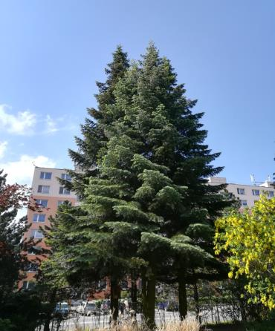
Dva nejvyšší stromy

Slide 9
Využití našich výzkumů
Zveřejnění ve školním časopise, webových stránkách školy (www.zsjarose.cz)
Na miniGlobeGames pro předškoláky a první stupeň
Při výuce přírodopisu
Při akci „Otevřená zahrada pro veřejnost“
Dokončení výzkumu druhé části zahrady

Slide 10
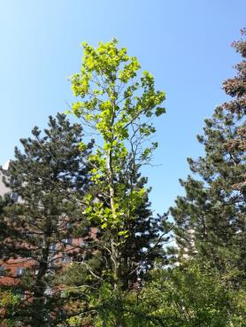
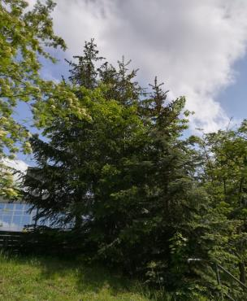
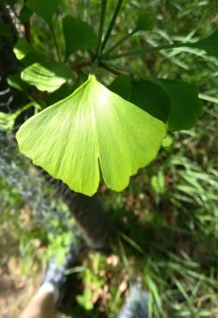
A jaké je naše překvapení?

Slide 11
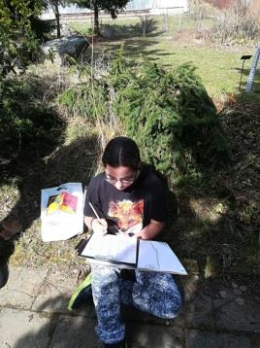
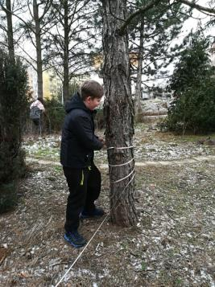
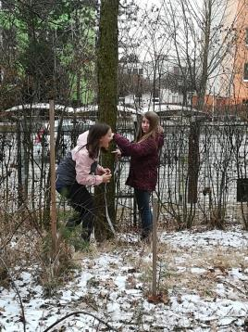
Děkujeme vám za pozornost
Míša Bačáková, Lukáš Outulný, Tomáš Pekárek,
Matěj Svoboda

